Slide 1
anticipez la consommation électrique de bâtiments
Soutenance Olivier Legrand
Parcours Data Scientist
Projet P4

Slide 2
Interprétation de la problématique
Jeu de données: Seattle energy benchmarking, pour les années 2015 et 2016
Identification des cibles
Emissions GES: TotalGHGEmissions
Consommation d’énergie totale: SiteEnergyUse
Prédiction de la consommation totale d’énergie et d’émissions de GES à partir des caractéristiques de bâtiments:
Ground floor area
number of buildings
building type
Largest property use type
etc.
Evaluation de l’ENERGYSTARScore comme prédicteur des émissions de GES:
On cherchera à évaluer si ce prédicteur est fortement associé aux émissions de GES
On cherchera à évaluer l’impact de cet indicateur dans la qualité des prédictions.

Slide 3
Pistes
Plusieurs problématiques associées au jeu de données:
potentielle fuite de données → On s’ empêchera d’utiliser toutes les variables “dérivées” (Intensity).
pas de données issues des relevés annuels, mais possibilité d’utiliser les nature et proportion d’énergie utilisées → on devra créer de nouvelles variables, mais ne pas utiliser Electricity, NaturalGas, SteamUse
Comment les variables liées au permis d’exploitation commerciale sont-elles associées aux grandeurs cibles? Type et importance des corrélations
Exploiter également les associations entre les variables catégorielles et les variables cibles.
Envisager d’utiliser une prédiction sur une des cibles pour prédire l’autre.

Slide 4
Analyse exploratoire
Nettoyage
Analyse exploratoire
Feature Engineering

Slide 5
Nettoyage
Nettoyage (1)
Fusion des deux tables:
Transformation de la colonne Location en 6 colonnes: Address, ZipCode, Latitude, Longitude, State, City
Sélection des colonnes pertinentes:
Variables du permis d’exploitation: GFA (PropertyGFAs, LargestPropertyUseTypeGFAs) NumberofFloors/Building, PrimaryPropertyType, LargestPropertyType (and Second-, Third-), DataYear, YearBuilt + Electricity, NaturalGas, Steam, OtherFuelUse
Traitement des valeurs manquantes:
SecondLargestPropertyUseType: on remplace par “None”, car l’absence de valeur est cohérente, mais la présence de NaN peut empêcher certains traitements numériques. Idem pour ThirdLargestPropertyUseType.
Pour les variables quantitatives, on supprime les lignes incomplètement renseignées - sauf pour ENERGYSTARScore: trop de valeurs manquantes.

Slide 6
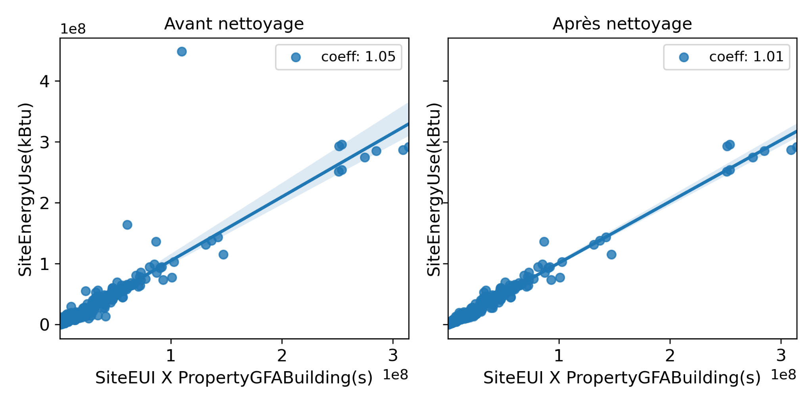
Nettoyage
Nettoyage (2)
Traitement des outliers
Utilisation de la colonne ‘Outliers’
Sélection des individus pour lesquels SEU, GHG, NumberofBuildings > 0; 0 < NumberofFloors < 80
Correction des valeurs négatives de PropertyGFABuilding(s)
Utilisation de la relation linéaire entre SEU et SEUIntensity

Slide 7
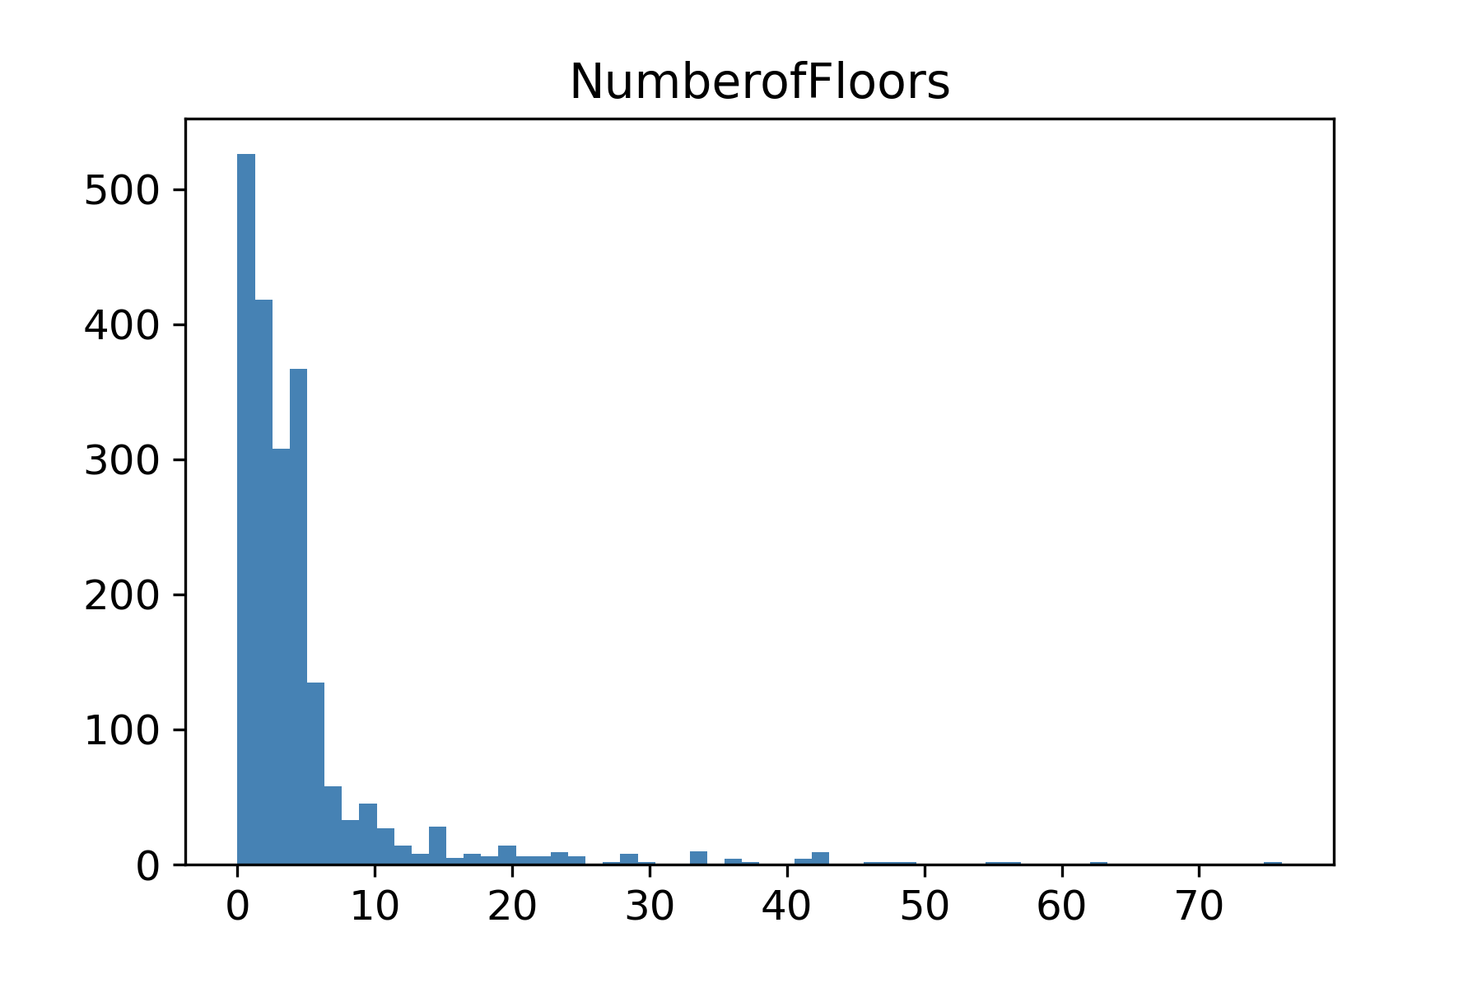
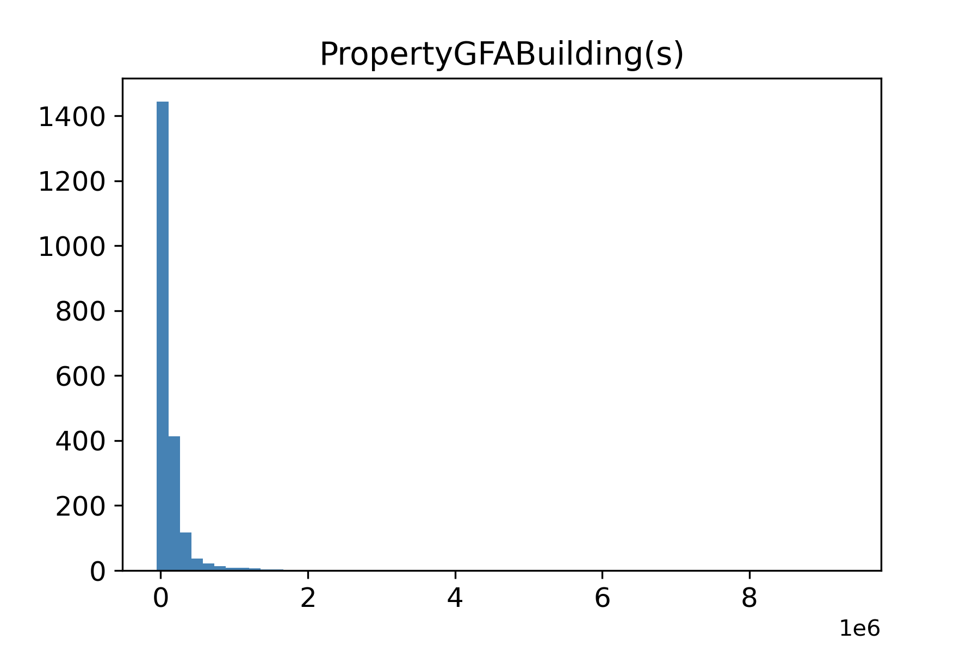
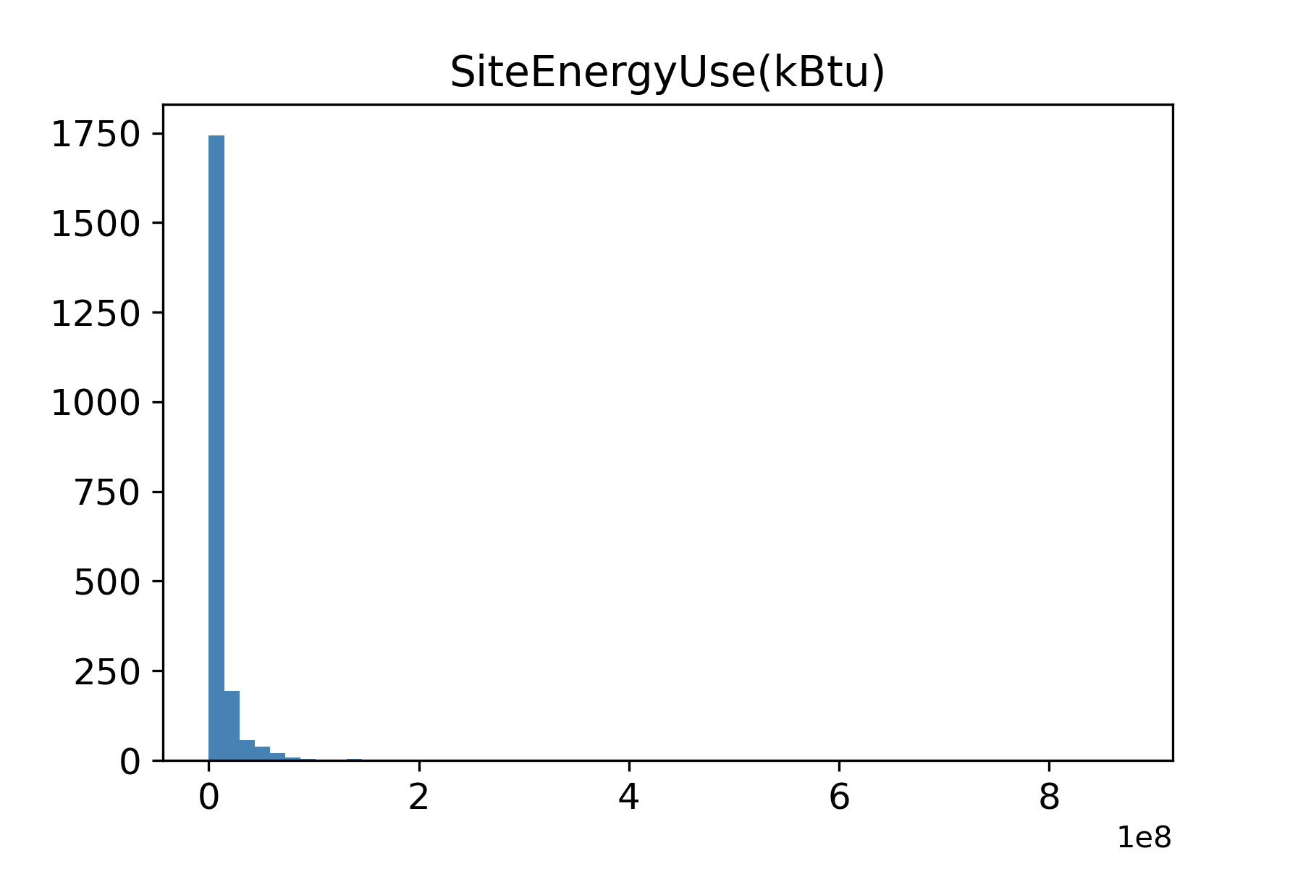
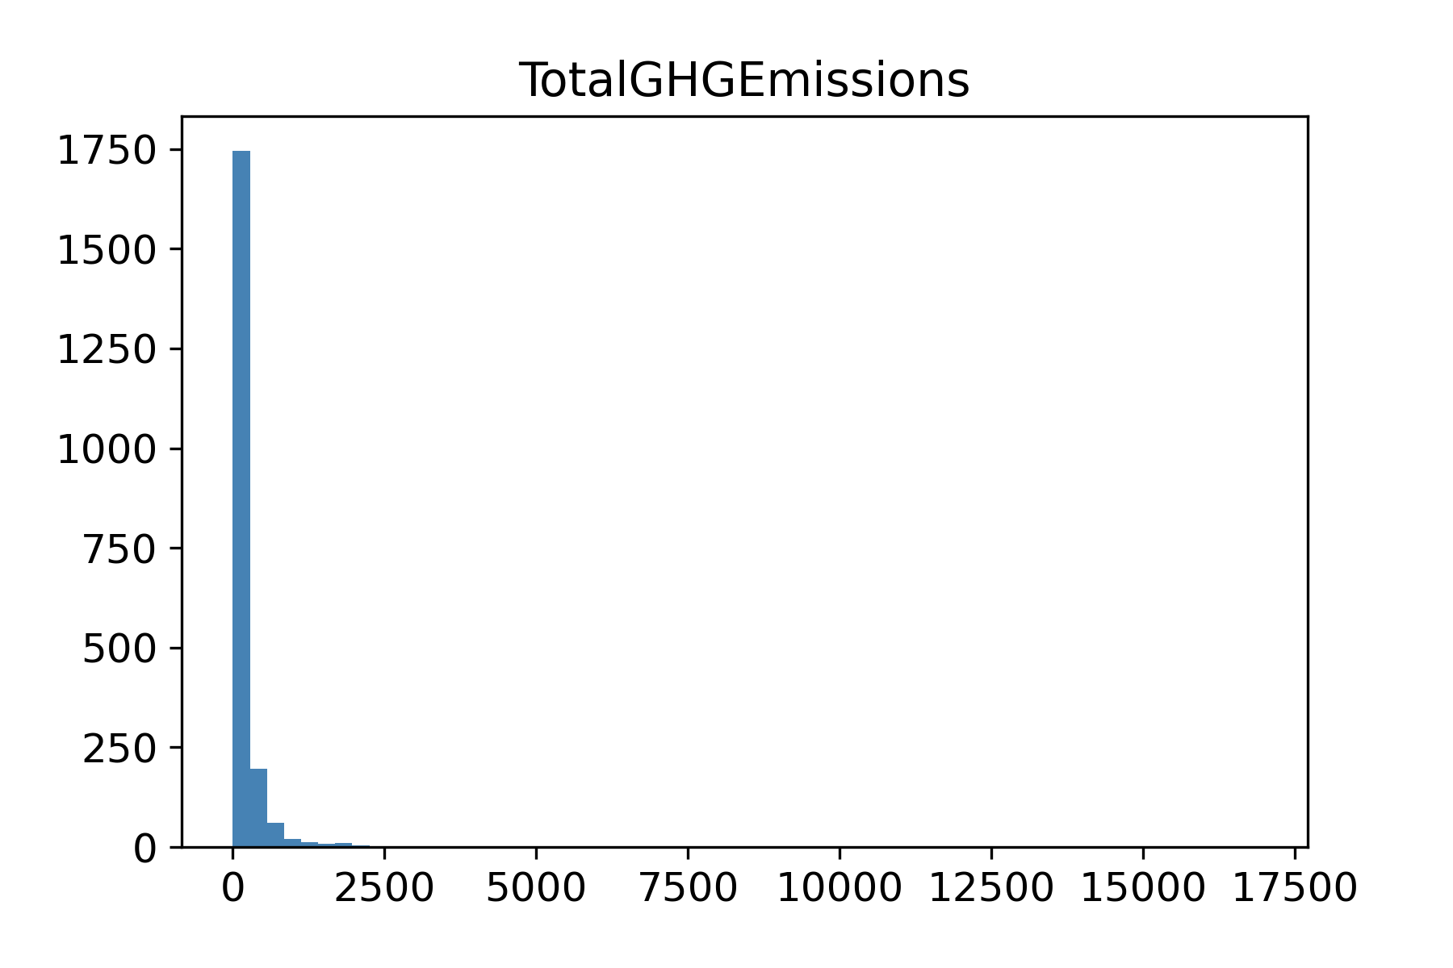
Analyse exploratoire
Analyse exploratoire
Distributions des variables quantitatives
Non-gaussiennes
Grandes dispersions
Grandes différences d’échelles
Corrélations importantes pour certains groupes de variables
98% pour PropertyGFATotal, PropertyGFABuilding(s)
97% pour PropertyGFATotal, LargestPropertyUseTypeGFA
78% pour PropertyGFATotal, SecondLargestPropertyUseTypeGFA
94% pour Electricity et SiteEnergyUse, -92% pour Electricity et NaturalGas
89 % pour SiteEnergyUse et TotalGHGEmissions

Slide 8
Analyse exploratoire
Analyse exploratoire
Cas des variables catégorielles
Grand nombre de modalités pour chaque variable (DataYear: 2 modalités, mais LargestPropertyUseType:53 et YearBuilt: 112 par exemple)
Grand nombre de modalités presque vides: source potentielle de bruit
Corrélations: ANOVA
 | η²
 | SiteEnergyUse | TotalGHGEmissions
PrimaryPropertyType | 0.077 | 0.056
LargestPropertyUseType | 0.060 | 0.067
SecondLargestPropertyUseType | 0.042 | 0.019
BuildingType | 0.023 | 0.013
YearBuilt | 0.023 | 0.007

Slide 9
Analyse exploratoire
Analyse exploratoire
Corrélations et associations
Intéressant d’envisager une PCA sur les variables quantitatives corrélées aux cibles, et très corrélées entre elles
ANOVA → mise à l’écart des v. catégorielles non associées, ou dont l’effet est très faible
ENERGYSTARScore très peu corrélée aux cibles et aux autres variables
TotalGHGEmissions et SiteEnergyUse très corrélées entre elles, SiteEnergyUSe plus corrélée aux autres variables que TotalGHGEmissions: modèle séquentiel vs modèle non-séquentiel

Slide 10
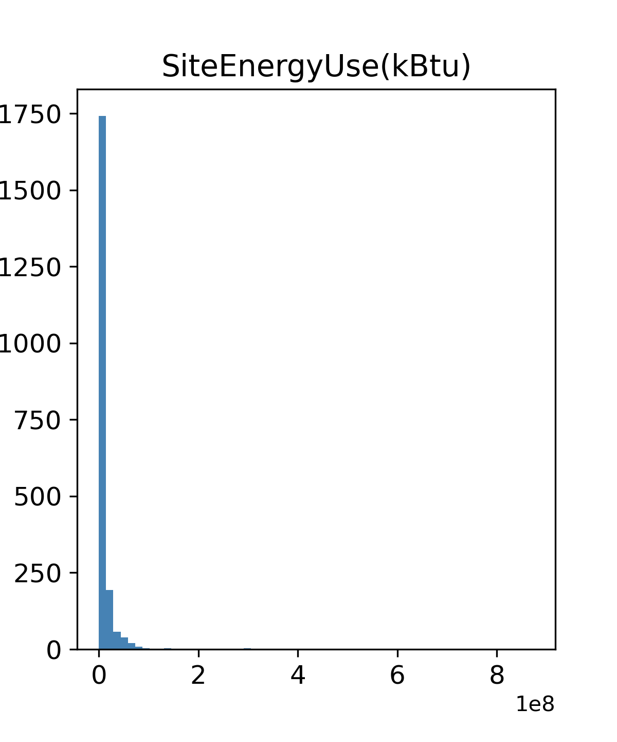
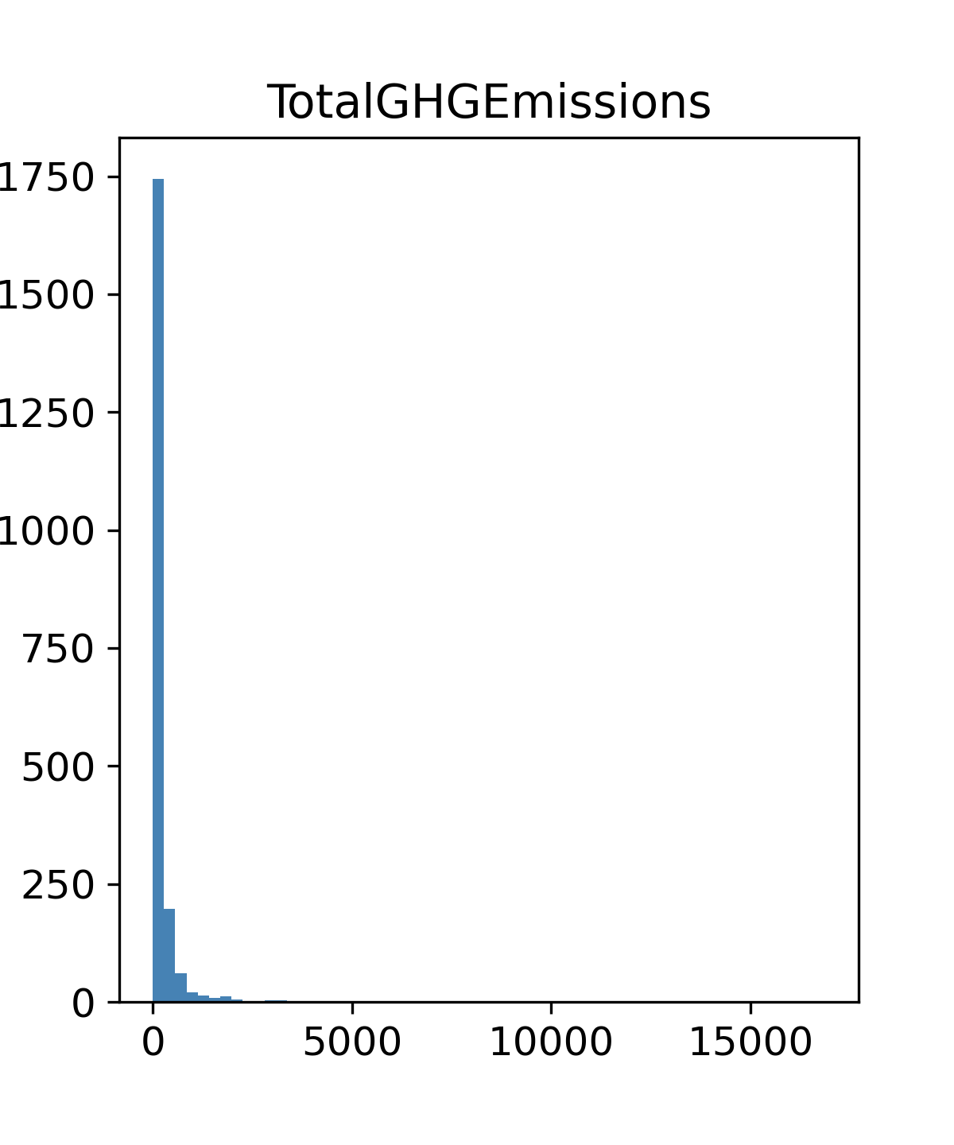
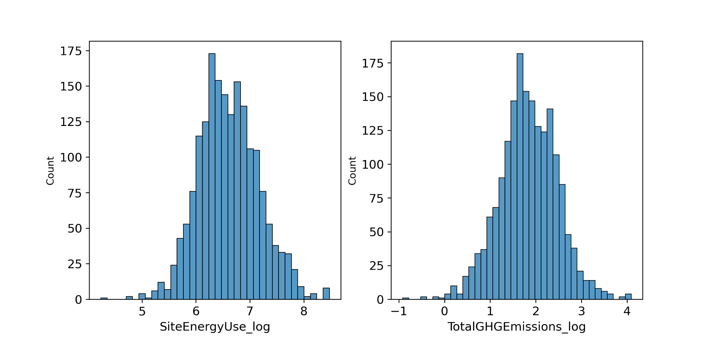
Feature engineering
Feature engineering
Très grande dispersion et non-gaussianité des données:
log10 sur les cibles TotalGHGEmissions et SiteEnergyUse
standardisation des prédicteurs (sur jeu d’entraînement seulement)

Slide 11
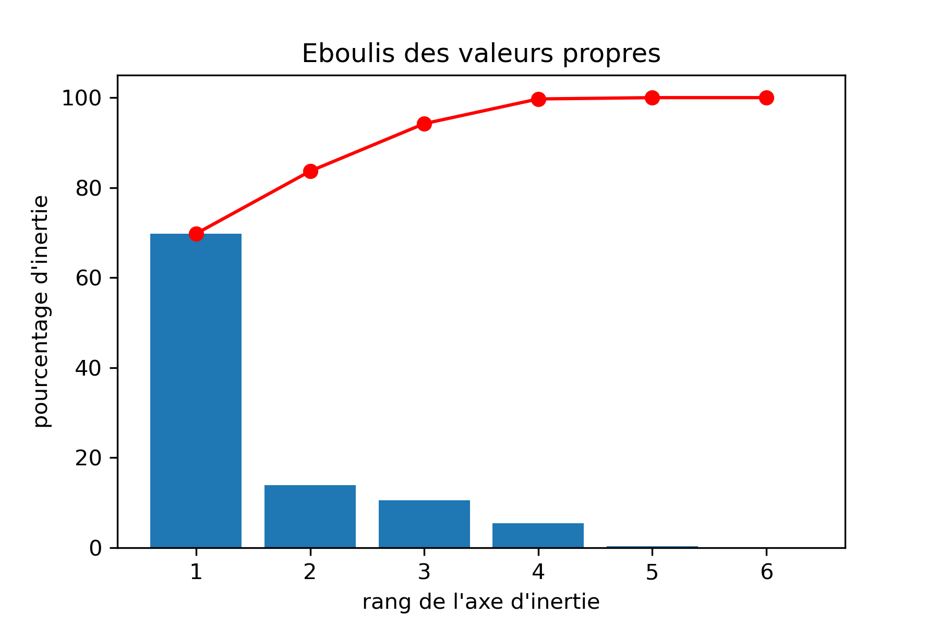
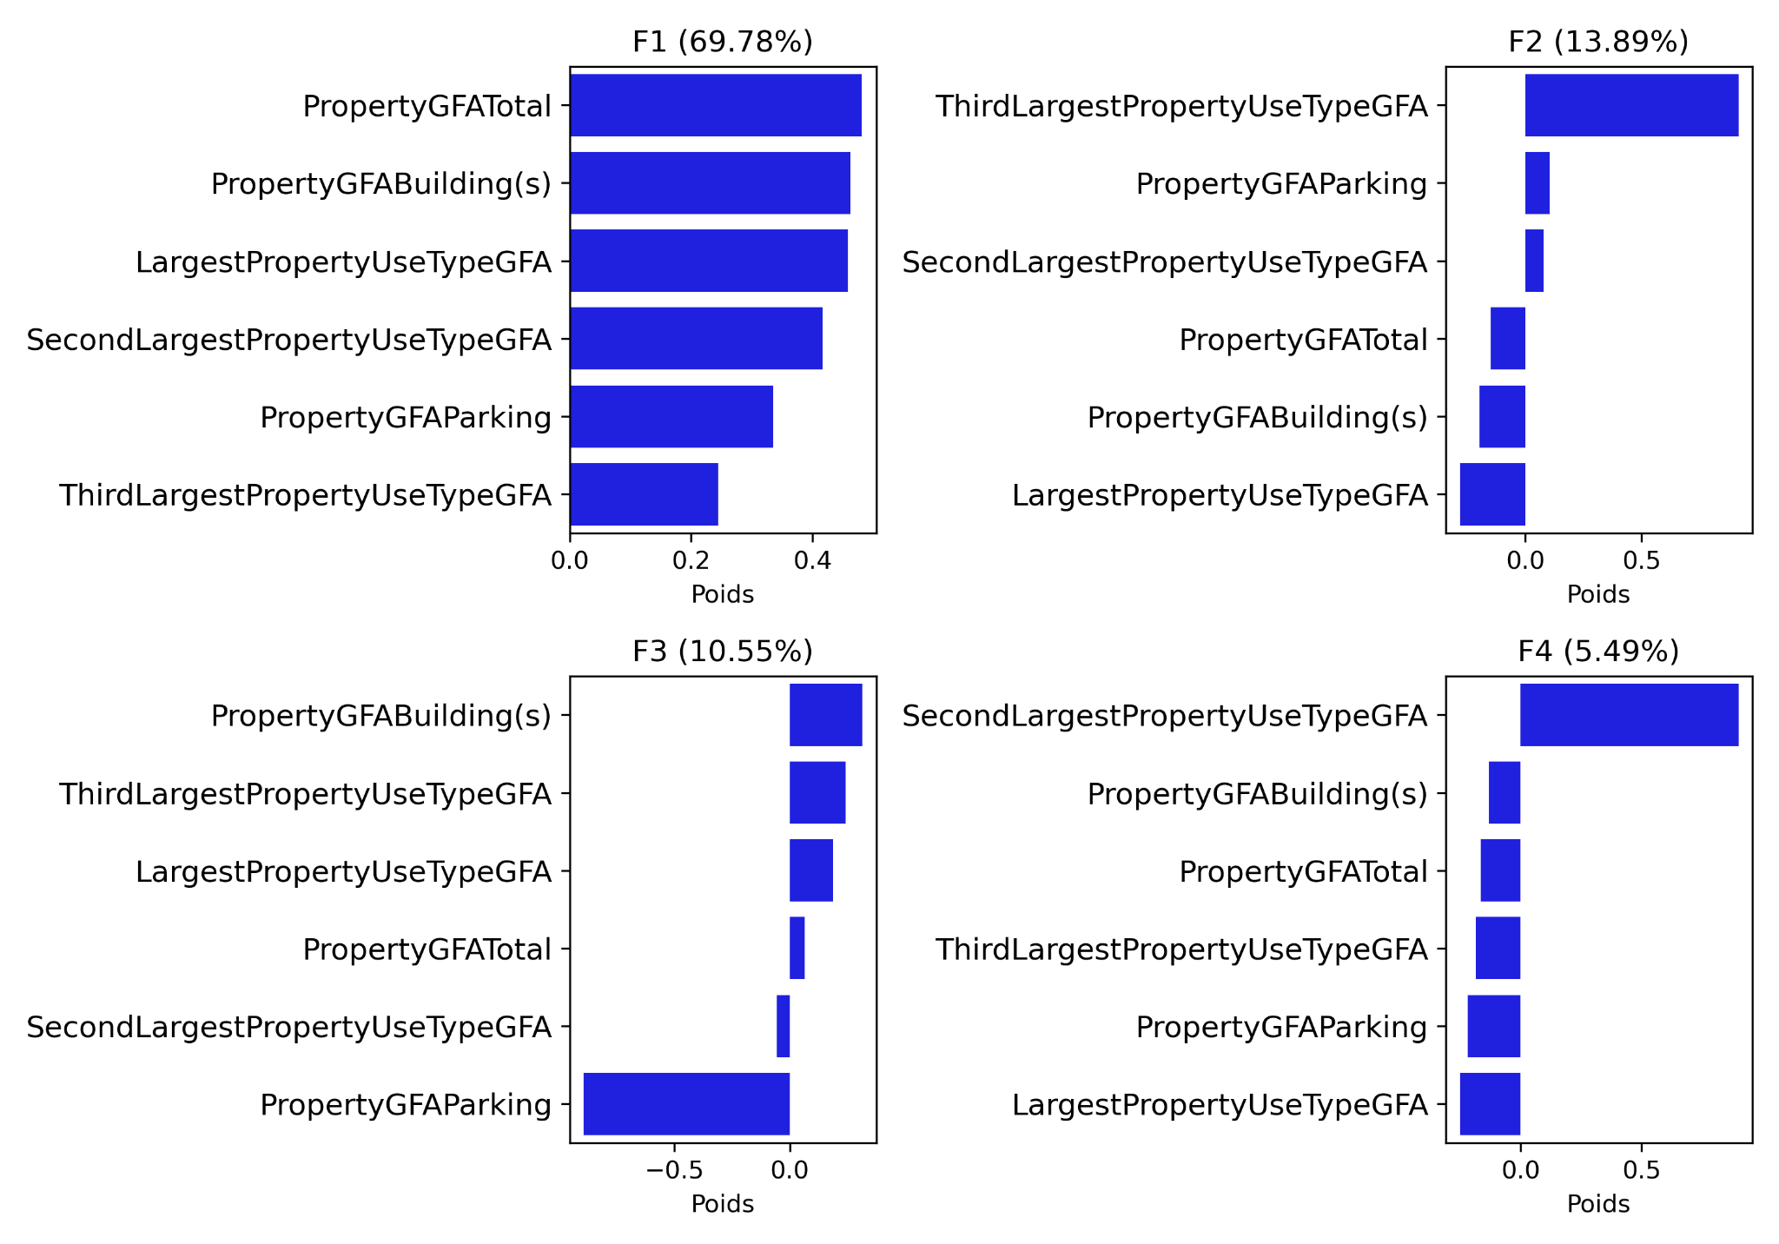
Feature engineering
Feature engineering
Très grande dispersion et non-gaussianité des données:
log10 sur les cibles TotalGHGEmissions et SiteEnergyUse
standardisation des prédicteurs (sur jeu d’entraînement seulement)
PCA sur le groupe de variables ‘GFA’ très corrélées entre elles

Slide 12
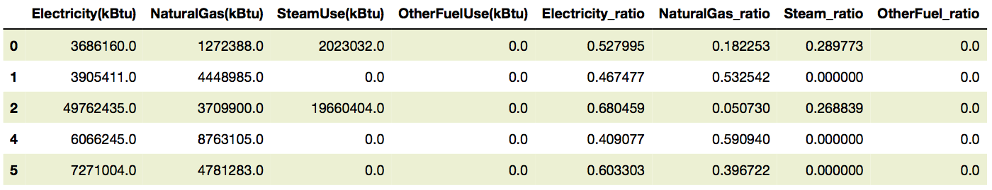
Feature engineering
Feature engineering
Très grande dispersion et non-gaussianité des données:
log10 sur les cibles TotalGHGEmissions et SiteEnergyUse
standardisation des prédicteurs (sur jeu d’entraînement seulement)
PCA sur le groupe de variables ‘GFA’ très corrélées entre elles
Création des variables Energy_ratio, NaturalGas_ratio, Steam_ratio

Slide 13
Feature engineering
Feature engineering
Très grande dispersion et non-gaussianité des données:
log10 sur les cibles TotalGHGEmissions et SiteEnergyUse
standardisation des prédicteurs (sur jeu d’entraînement seulement)
PCA sur le groupe de variables ‘GFA’ très corrélées entre elles
Création des variables Energy_ratio, NaturalGas_ratio, Steam_ratio
One-hot encoding des variables catégorielles, puis réduction du nombre de modalités:
par groupements basés sur des seuils de population et/ou règles métiers et/ou des considérations portant sur les dépendances entre les cibles et les diverses modalités.
YearBuilt groupé en deux catégories: avant 1980, après 1980

Slide 14
Modèles
Structure générale des modèles
Baseline: Régression linéaire
Régression polynomiale avec Lasso
K-NN
Random Forest
Comparaison des modèles
ENERGYSTARScore

Slide 15
Structure générale des modèles
Structure des modèles
Modèle: pipeline de prétraitement + estimateur.
Pipeline de prétraitement:
Standardisation des variables et PCA
one-hot encoding des variables catégorielles
optionnel: Transformation des features pour la régression polynomiale
Estimateurs:
Régression Linéaire: baseline
Régression Polynomiale: PolynomialFeatures + Lasso pour réduire la complexité du modèle polynomial,
KNN,
RandomForest pour réduire la complexité et prédire.

Slide 16
Baseline: Régression linéaire
Baseline: régression linéaire
Jeu de données: On écarte ‘DataYear’ (SEU) ou ‘DataYear’ et ThirdLargestPropertyUseType
Pipeline: Standardisation, PCA, One-hot encoding
Méthode: validation croisée 5 folds

Slide 17
Baseline: Régression linéaire
Baseline: régression linéaire
 | SiteEnergyUse | TotalGHGEmissions
R2 (entraînement) | 0.59 +/- 0.01 | 0.65 +/- 0.1
R2 (test) | 0.56 +/- 0.04 | 0.62 +/- 0.04
→ Le modèle semble stable, mais le score indique un possible sous-apprentissage. Régression polynomiale pour prendre en compte les interactions entre variables.

Slide 18
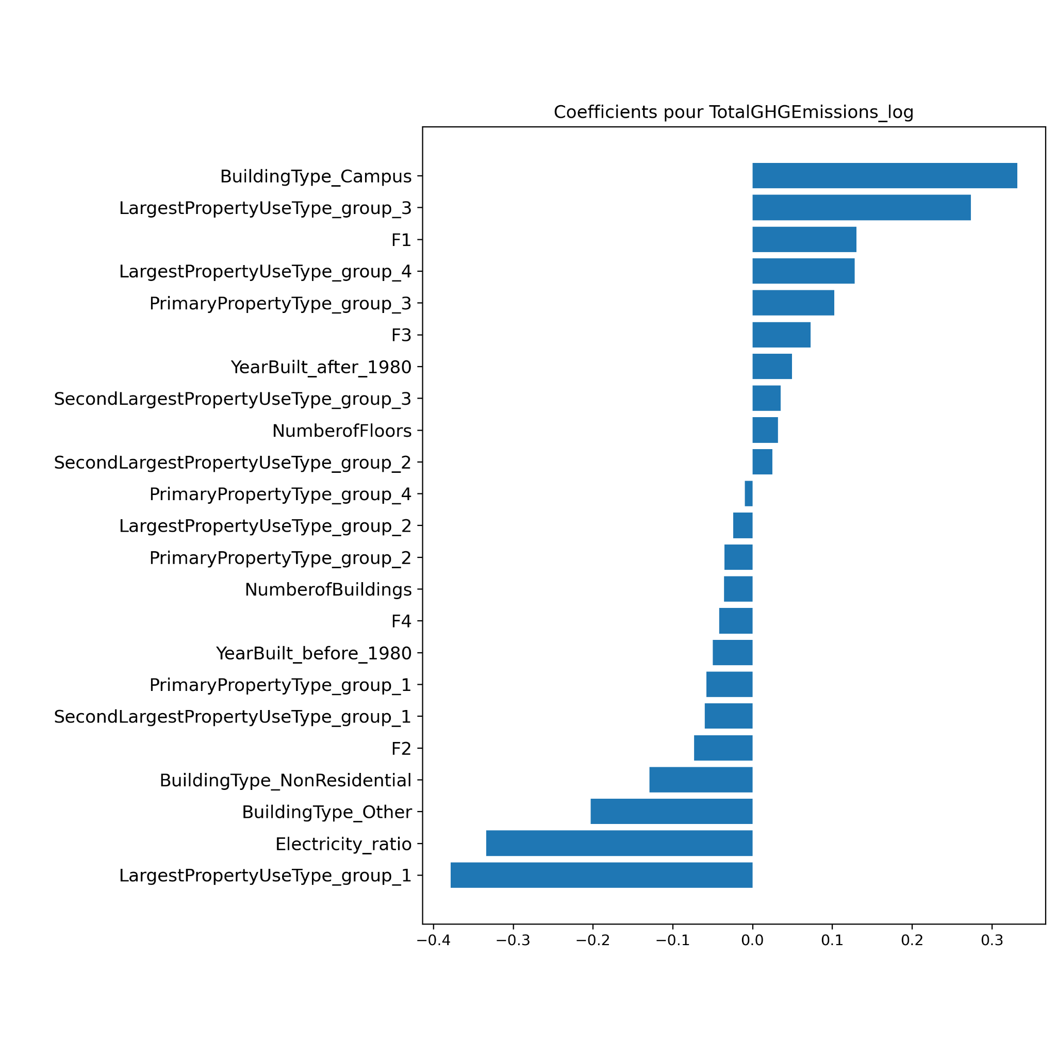
Baseline: Régression linéaire
Baseline: régression linéaire
Principaux prédicteurs:

Slide 19
Régression polynomiale avec Lasso
Régression polynomiale avec lasso
Jeu de données: On écarte ‘DataYear’, ‘ThirdLargestPropertyUseType’, ‘BuildingType’ car risque de surapprentissage.
Modèle exploré seulement sur la cible SiteEnergyUse.
Pipeline: Standardisation, PCA, One-hot encoding, PolynomialFeatures de degré 2, Lasso
Méthode: GridSearch (5 folds) sur le set d’entraînement pour l’évaluation de alpha

Slide 20
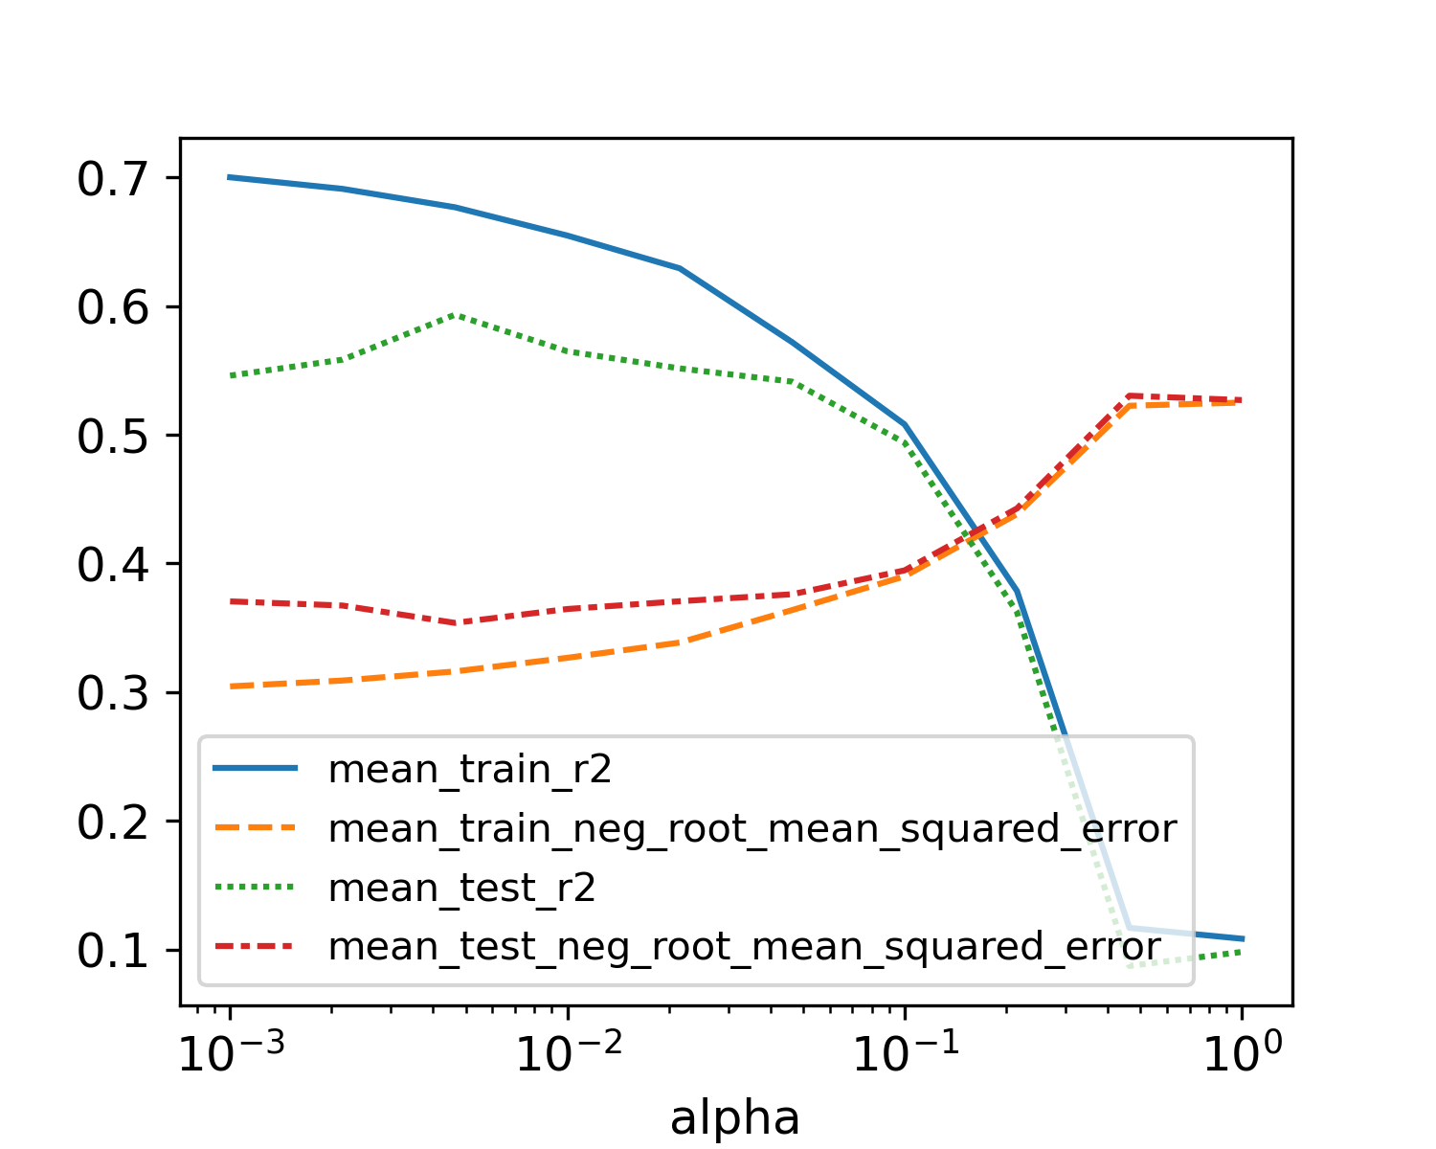
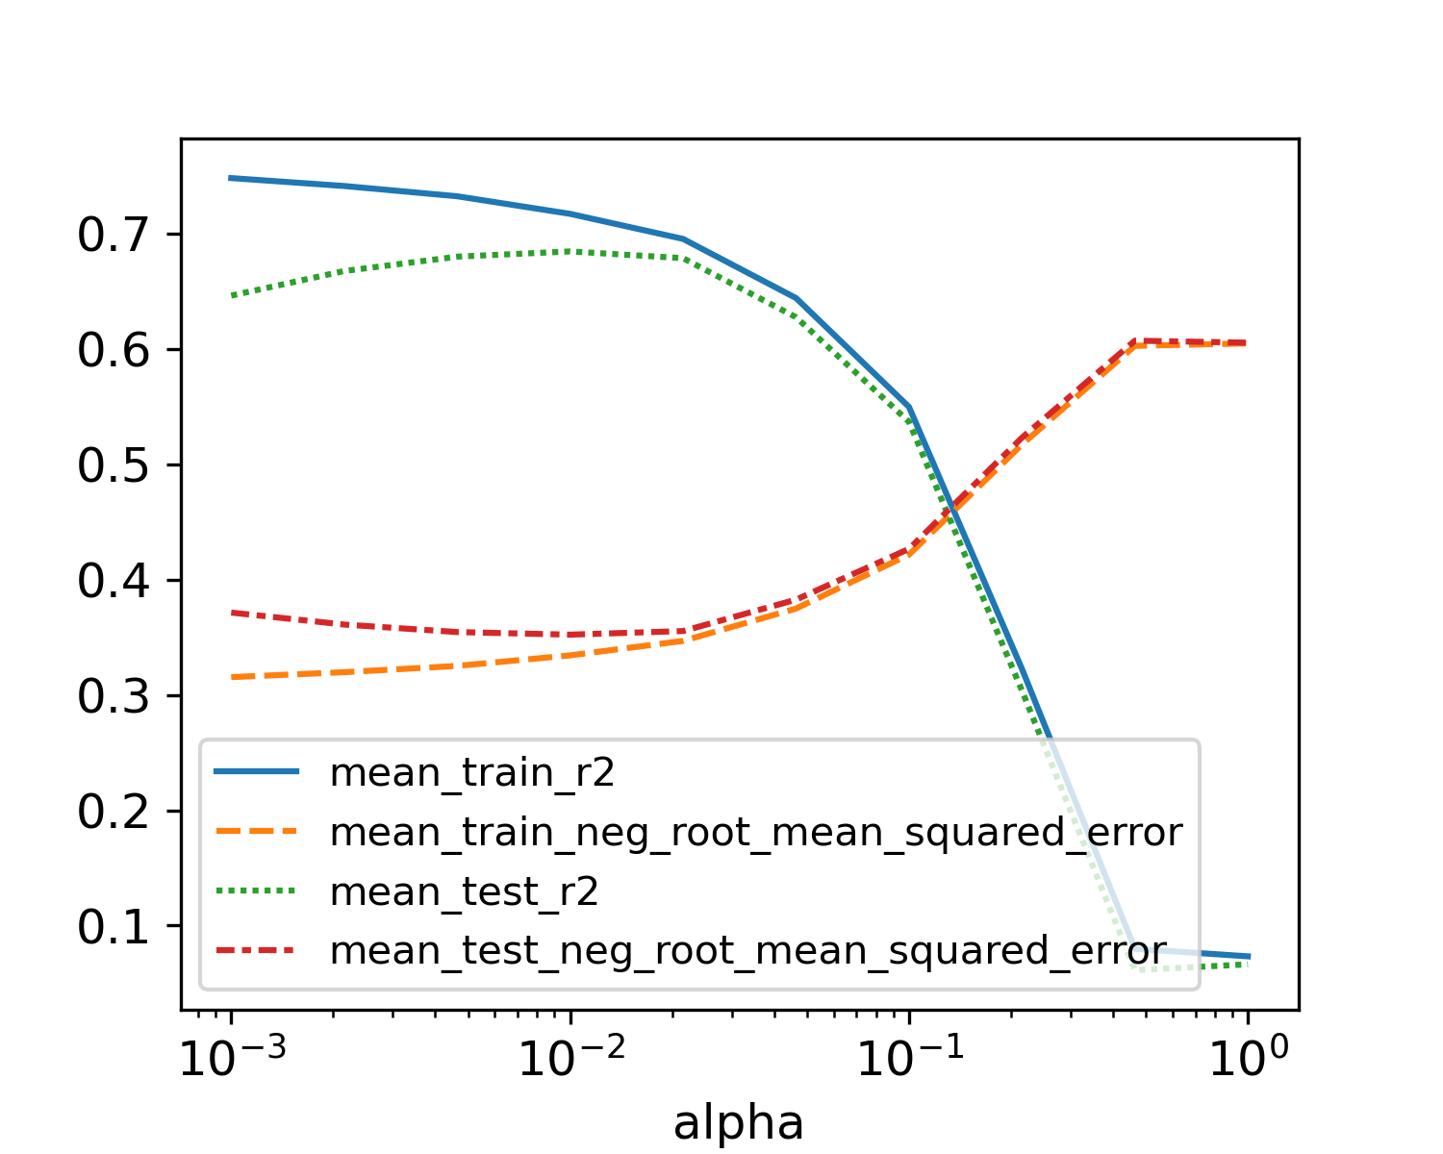
Régression polynomiale avec Lasso
Régression polynomiale avec lasso
SiteEnergyUSe
TotalGHGEmissions

Slide 21
Régression polynomiale avec Lasso
Régression polynomiale avec lasso
 | SiteEnergyUse | TotalGHGEmissions
alpha | 0.00717 | 0.00717
R2 (entraînement) | 0.65 +/- 0.01 | 0.730 +/- 0.002
R2 (test) | 0.59 +/- 0.03 | 0.705 +/- 0.012
→ Amélioration par rapport à la régression linéaire. Toujours en sous-apprentissage. Pour aller plus loin: knn, randomforest

Slide 22
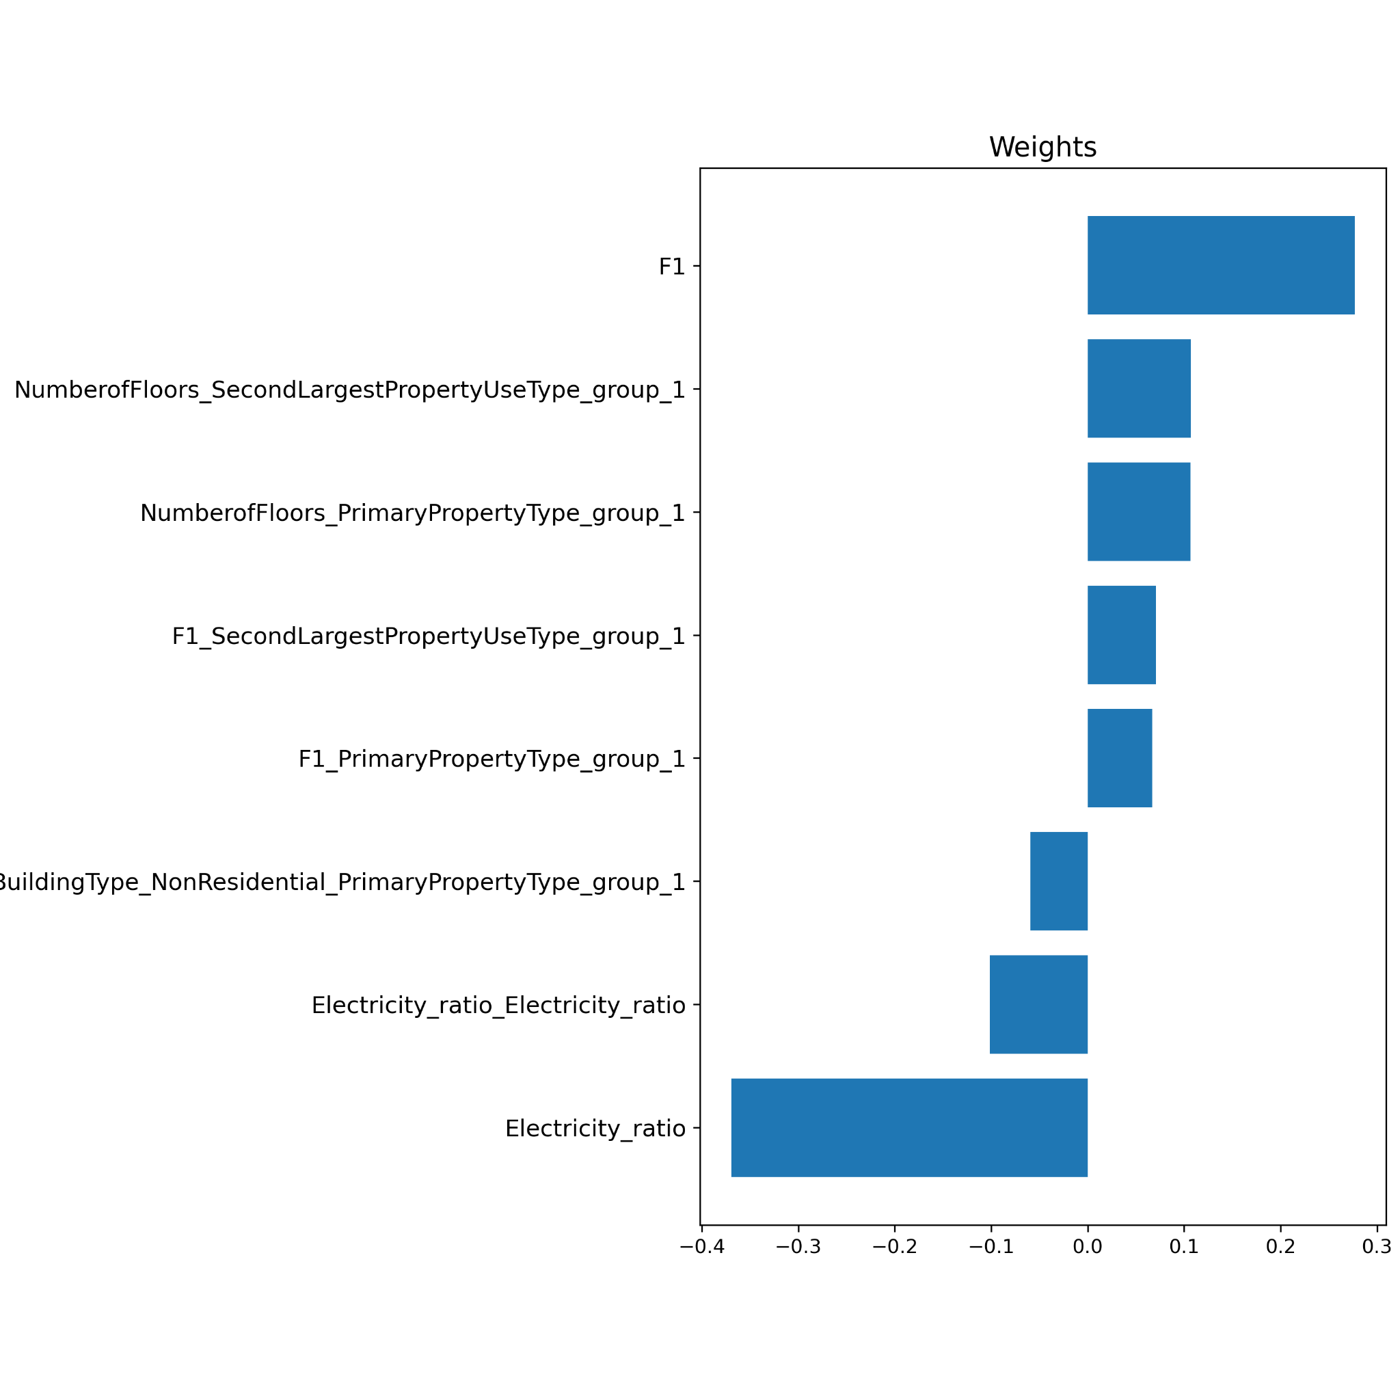
Régression polynomiale avec Lasso
Régression polynomiale avec lasso
Principaux prédicteurs:
→ Prise en compte des interactions.

Slide 23
k-NN
k-NearestNeighbors
Jeu de données: On écarte ‘DataYear’, ‘ThirdLargestPropertyUseType’, ‘BuildingType’ (SEU), et ‘DataYear’, ‘ThirdLargestPropertyUseType’, ‘YearBuilt’
Pipeline: Standardisation, PCA, One-hot encoding
Méthode: GridSearch pour la détermination du nombre optimal de p.p. voisins

Slide 24
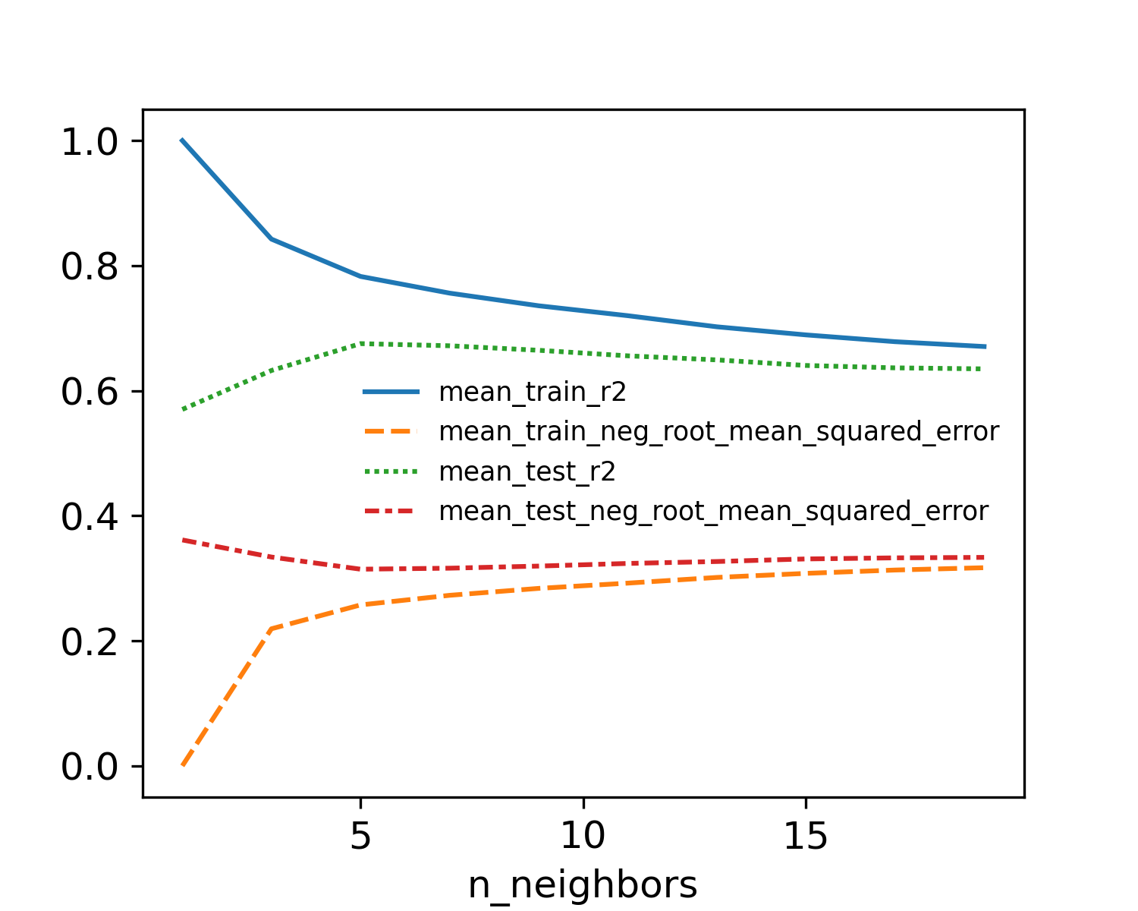
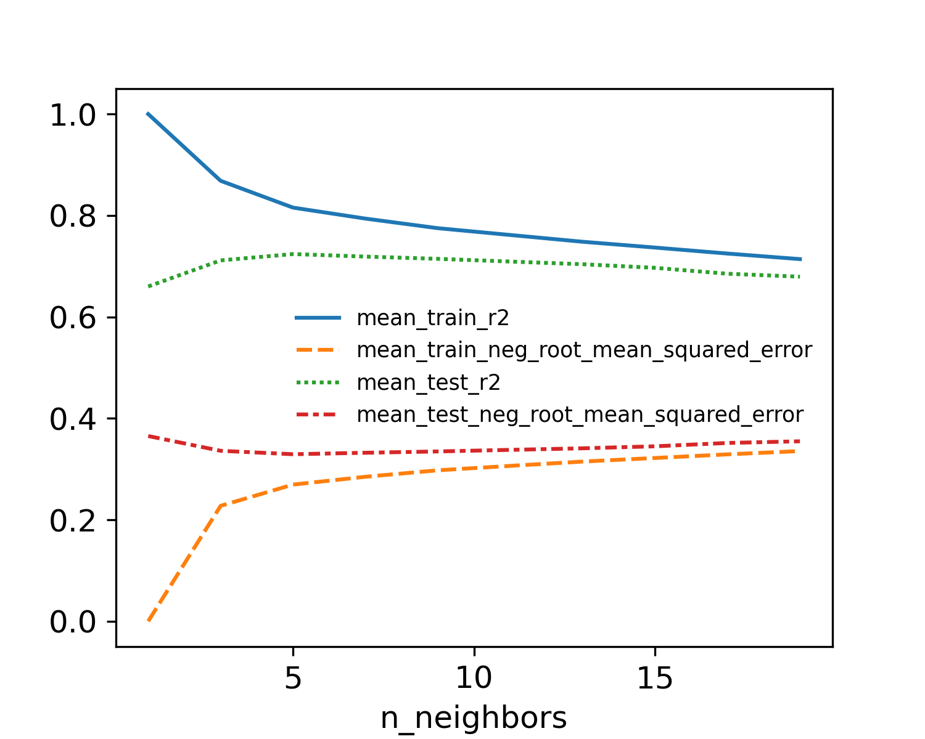
k-NN
k-NearestNeighbors
SiteEnergyUSe
TotalGHGEmissions

Slide 25
k-NN
k-NearestNeighbors
 | SiteEnergyUse | TotalGHGEmissions
n_neighbors | 5 | 5
R2 (entraînement) | 0.783 +/- 0.002 | 0.816 +/- 0.004
R2 (test) | 0.675 +/- 0.02 | 0.724 +/- 0.018

Slide 26
Random Forest
Random Forest
Jeu de données: Même jeu de données que pour la régression linéaire simple
Pipeline: Standardisation, PCA, One-hot encoding
Méthode: GridSearch pour déterminer les valeurs optimales de max_features, max_depth et n_estimators
+ On utilise deux méthodes (feature permutation et feature importance) pour évaluer l’importance des différents prédicteurs et créer un modèle plus simple.

Slide 27
Random Forest
Random Forest
 | SiteEnergyUse | TotalGHGEmissions
n_estimators, max_depth, max_features | 500, ‘None’, ‘sqrt’ | 500, ‘None’, ‘auto’
R2 (entraînement) | 0.971 +/- 0.000 | 0.975 +/- 0.001
R2 (test) | 0.790 +/- 0.023 | 0.816 +/- 0.027

Slide 28
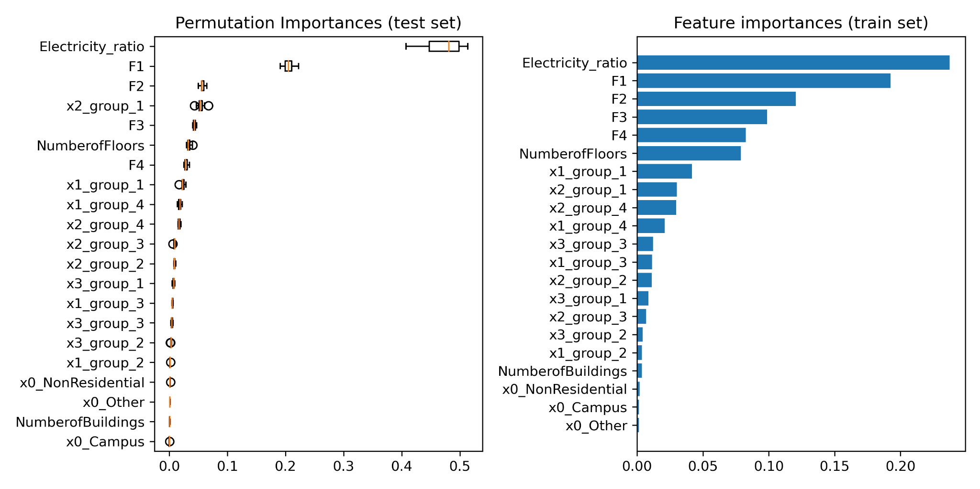
Random Forest
Feature importance avec Random Forest
x0: BuildingType
x1: PrimaryPropertyType
x2: LargestPropertyUseType
x3: SecondLargestPropertyUseType

Slide 29
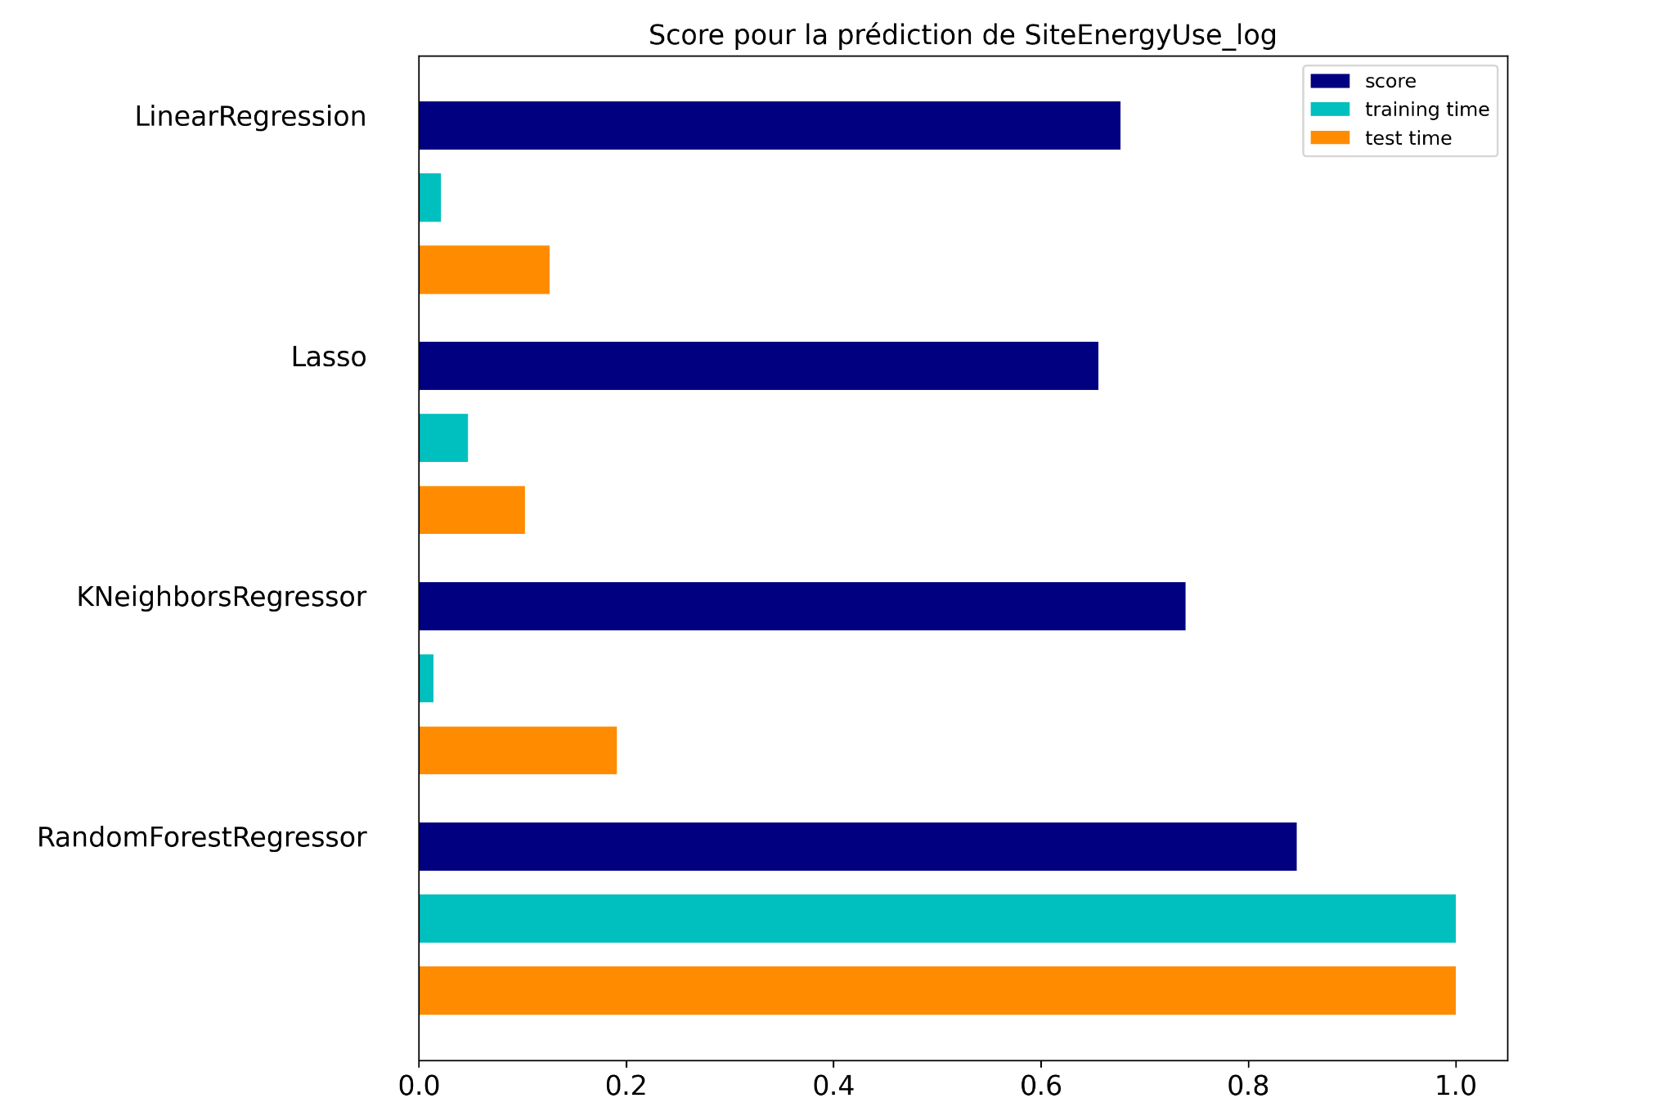
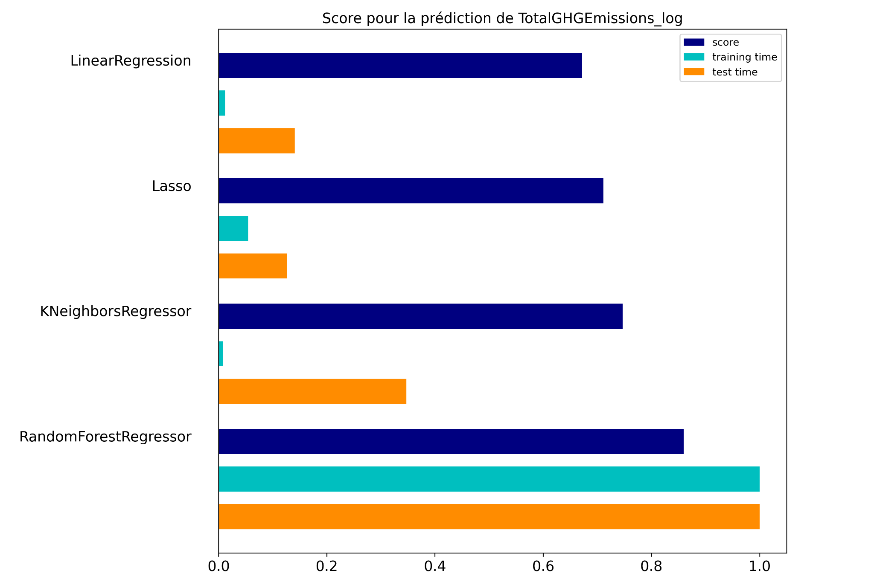
Comparaisons des modèles
Comparaison des modèles

Slide 30
Comparaisons des modèles
Comparaison des modèles

Slide 31
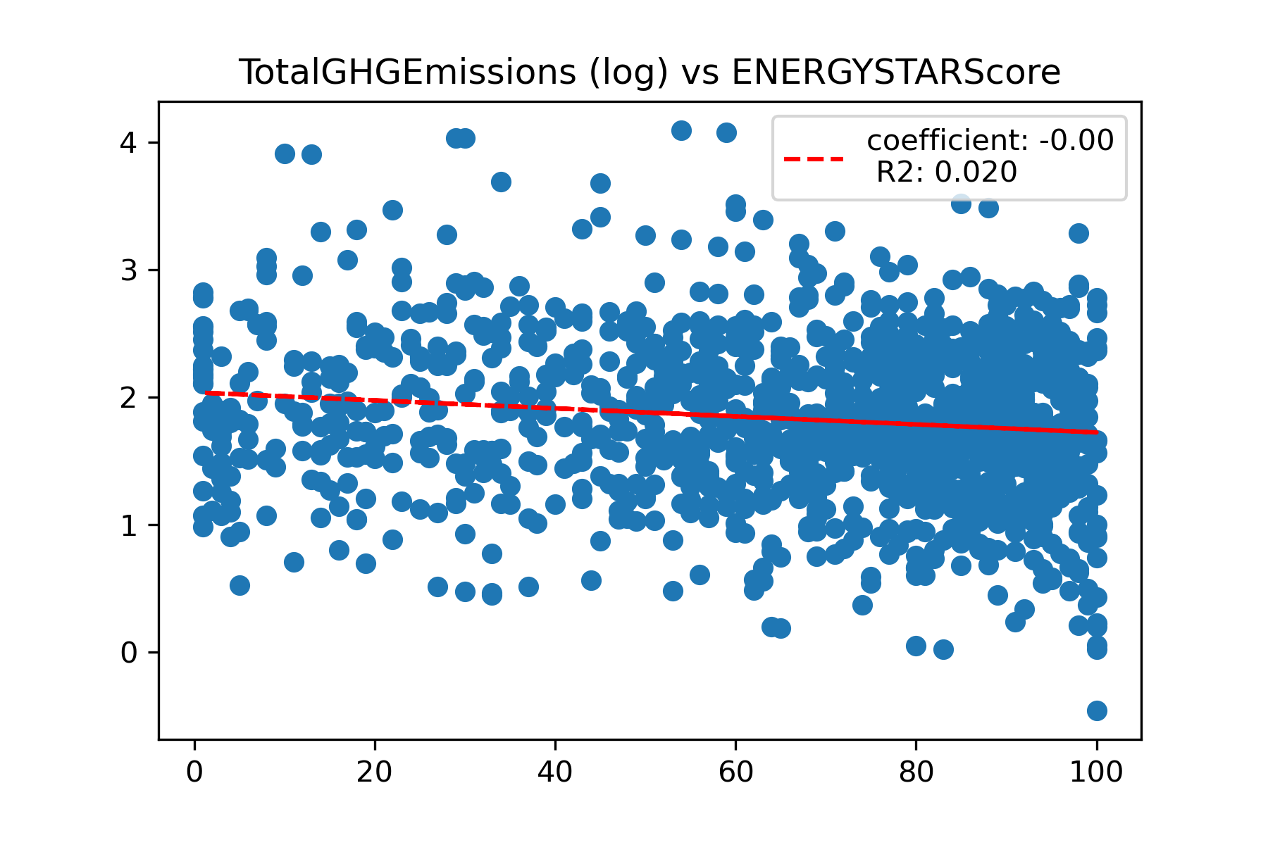
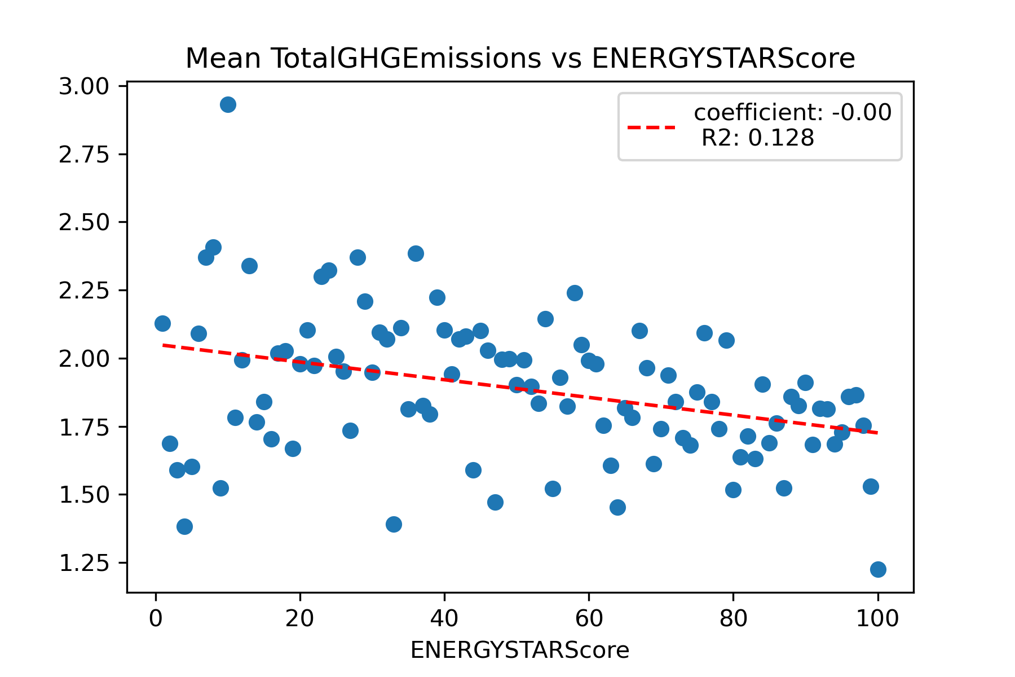
ENERGYSTARScore
Pertinence d’ENERGYSTARScore pour la prédiction de TotalGHGEmissions
→ Corrélation présente, mais faible entre ENERGYSTARScore et TotalGHGEmissions. Evaluation réalisée par la comparaison de la qualité des prédictions avec et sans ESS.

Slide 32
ENERGYSTARScore
Pertinence d’ENERGYSTARScore pour la prédiction de TotalGHGEmissions
Comparaison de trois cas:
prédiction s’appuyant sur le jeu de données complet
prédiction s’appuyant sur le jeu de données restreint aux seuls individus pour lesquels ENERGYSTARScore est renseigné
ENERGYSTARScore inclus dans l’ensemble des prédicteurs.
 | TotalGHGEmissions
jeu de données complet | 0.84 +/- 0.02
Jeu de données restreint | 0.88 +/- 0.02
Prise en compte d’ENERGYSTARScore | 0.92 +/- 0.01

Slide 33
Modèle final
Modèle final
Pistes d’amélioration (1): Sélection des features
Pistes d’amélioration (2): modèles séquentiel vs non-séquentiel

Slide 34
Modèle final
Modèle final
Sélection des inputs
PCA, normalisation, Onehot encoding
Prédictions avec RandomForest
Pistes d’améliorations:
Sélection des features
Modèle séquentiel vs modèle non-séquentiel

Slide 35
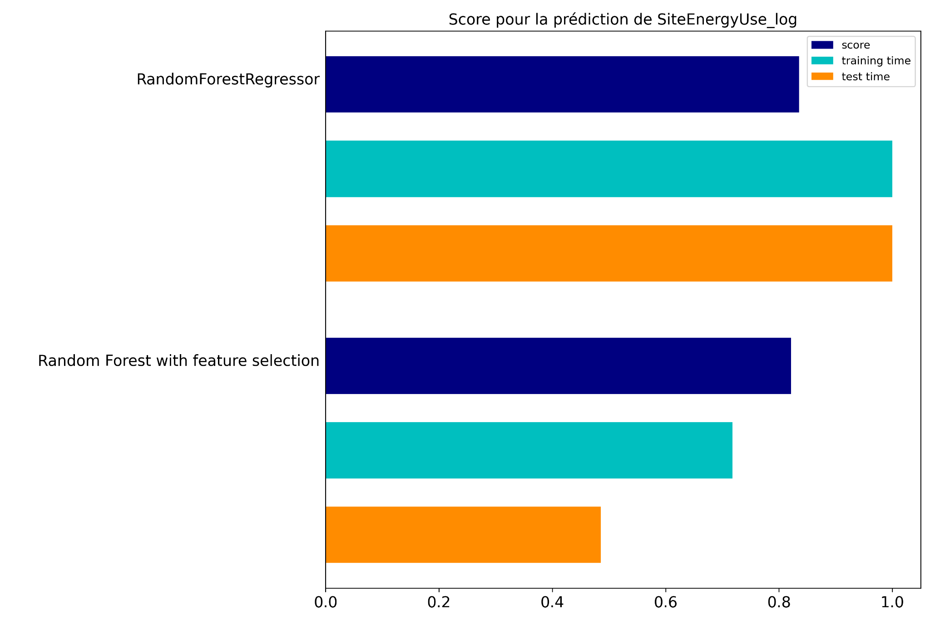
Pistes d’amélioration (1): Sélection des features
Modèle final - Améliorations (1): Sélection des features
Sélection des features pour lesquelles feature importance > 2.5%
Amélioration du temps d’entraînement
Perte de performance maîtrisée

Slide 36
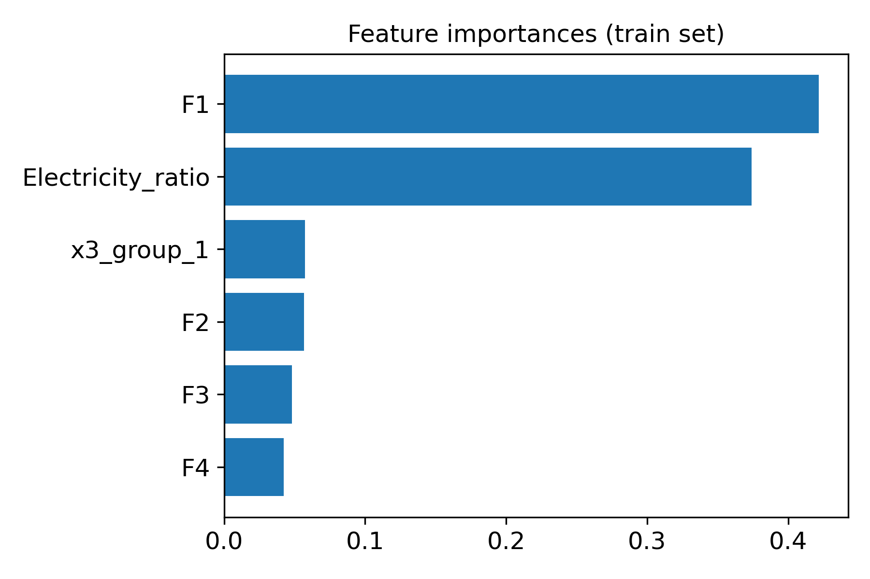
Pistes d’amélioration (1): Sélection des features
Modèle final - Améliorations (1): Sélection des features
Sélection des features pour lesquelles feature importance > 2.5%
Amélioration du temps d’entraînement
Perte de performance maîtrisée
Meilleure interprétabilité

Slide 37
Pistes d’amélioration (2): modèles séquentiel vs non-séquentiel
Modèle final - Améliorations (2): modèle séquentiel vs non-séquentiel
Modèle séquentiel:
Modèle séquentiel:
Jeu de données
Preprocessing
Prédiction SEU
Prédiction GHG
jeu de données avec sélection des features “à la main”
prédictions sur train/test = 50/50
Prédiction de TotalGHGEmissions avec Random Forest, à partir des prédictions de SiteEnergyUse:
validation croisée 3 folds sur ‘test’
Modèle non-séquentiel:
Prédiction SEU
Jeu de données
Preprocessing
jeu de données complet
PCA
standardisation
One-hot encoding
Feature selection
Prédiction GHG
validation croisée 5 folds

Slide 38
Résultats finaux
Résultats finaux
 | EnergyStarScore | SiteEnergyUse | TotalGHGEmissions
Modèle séquentiel | sans ESS | 0.82 +/- 0.09 | 0.82 +/- 0.02
 | avec ESS | 0.90 +/- 0.04 | 0.92 +/- 0.01
Modèle non-séquentiel | sans ESS | 0.84 +/- 0.03 | 0.85 +/- 0.02
 | avec ESS | 0.91 +/- 0.01 | 0.92 +/- 0.03
Prendre en compte ENERGYSTARScore permet d'améliorer les prédictions, à la fois par la mise à l'écart d'éléments introduisant du bruit dans le modèle et la prise en compte d'une variable corrélée avec la cible
Les résultats sur chaque modèle sont équivalents

